Slide 1
муниципальное бюджетное общеобразовательное учреждение города Самара
Исследовательский проект
Тема: Культура электронного общения
Выполнил: Колосовский Ярослав ученик 9 "А" класса МБОУ Школы №150 Преподаватель: Митина Алёна Петровна
Самара 2017 г.

Slide 2
1.Введение Мы ощущаем себя «детьми прогресса», современниками эпохи нанотехнологий, смело осваиваем сложнейшие компьютерные программы.
Наверно, если бы возможно было встретиться с 14-летним подростком XIX века, мы бы выглядели в его глазах, по меньшей мере, инопланетянами. Поймём ли мы друг друга? Думаю, что поймём. Ведь есть жизненные категории, которые не подвластны времени. Это дружба, любовь, честь, милосердие – те нравственные истины, которые во все времена были мерилом человечности, над которыми мы размышляем, читая произведения великой русской литературы.
Хранителем этих истин является наш язык. Анна Андреевна Ахматова, перенёсшая блокаду во время войны, в 1943 году написала удивительные строки:
Не страшно под пулями мёртвыми лечь,
Не горько остаться без крова, —
И мы сохраним тебя, русская речь,
Великое русское слово…..!
Тогда, в сорок третьем, она понимала: сохранение чистоты русского языка – задача не менее важная, чем победа над фашизмом. А сейчас? Не слишком ли расточительно мы относимся к «великому русскому слову»?
Именно этот вопрос заставил меня начать исследование, и я попытался разобраться в «плюсах» и «минусах» электронного общения, работая над проектом «Культура электронного общения».

Slide 3
Актуальность: заключается в том, что в наше время мы не пишем письма на бумаге, мы мало общаемся вживую, но в сети можем общаться совершенно с незнакомыми людьми.
Новизна работы: заключается в том, что данное исследование является своего рода призывом не только для подростков, но и для взрослого населения страны соблюдать культуру общения. Призывом к культуре общения, замена слов смайликами, язык эмодзи. Замена слов не должна быть, даже если ты не видишь человека.
Результаты этой работы: могут быть использованы на уроках русского языка для повышения уровня культуры устной и письменной речи.
Цель исследования– показать важность культуры электронного общения в современном обществе.
Задачи исследования:
· исследовать письменную речь и культуру современного общения;
· сделать выводы по теме общения;
· провести тестирование или анкетирование в нашем классе
Объект исследования: общение.
Предмет исследования: Интернет-общение и культура речи учащихся.
Гипотеза исследования: сокращенные формы приветствия и прощания, частое употребление междометий, сленг, неправильное написание слов при общении в Интернете, отсутствие знаков препинания негативно сказывается на грамотности учащихся, снижает культуру общения между подростками.
Используемый метод:
·поиск информации в сети Интернет;

Slide 4
2. Письма Приходилось ли вам когда-нибудь писать письма? Редко? Конечно же, не секрет, что сейчас, по сравнению с позапрошлым веком, письма писать мы почти разучились. При нашем скоростном образе жизни и бурном развитии средств связи это и не удивительно. Да, в наше время люди стали редко писать письма, чаще стали пользоваться СМС-ками, телефон, к сожалению, заменил бумагу и перо.
Но коротким электронным сообщениям или мобильным звонкам не хватает теплоты, душевности, ведь когда читаешь письмо, словно разговариваешь с близким тебе человеком.
При написании письма мы ставим перед собой следующие коммуникативные задачи: - сообщить, оповестить;
- поздравить;
- извиниться;
- поделиться чувствами, впечатлениями;
- поблагодарить и т. д.
Все любят получать письма. Пока человек будет готов с трепетом распечатывать конверт в ожидании добрых вестей, почта не умрёт. Но чтобы письмо дошло в срок и по адресу, нужно уметь его написать и отправить. Советы на эту тему за последние сто лет изменились мало.
Как начинать письмо? Если вы хотите ответить на другое письмо, то лучше всего достать это письмо и перечитать его заново, чтобы освежить в памяти то, на что вы собираетесь отвечать, и нынешний адрес вашего корреспондента. Затем следует написать адрес на конверте. Как? Надписывать конверт до того, как написано письмо? Именно так! Затем на листе бумаги сверху следует

Slide 5
Золотое правило, которого следует придерживаться с самого начала: пишите разборчиво.
Как закончить письмо? Если вы не уверены в том, как следует закончить письмо: "ваш...", "преданный вам...", "искренне преданный вам...", обратитесь к последнему письму вашего корреспондента и постарайтесь ответить ему столь же дружественно. Даже если ваш тон окажется чуть более дружественным, то вреда от этого не будет!

Slide 6
3. Письменная речь в эпоху онлайн Постоянно ускоряющийся темп жизни диктует свои условия, в том числе и к письменному электронному сообщению: скорость, краткость, сжатость. Википедия, электронная энциклопедия, определяет создание коротких сообщений термином «текстинг» (text messaging или texting). Примечательно, что термин «письмо» всё чаще заменяется термином «сообщение» или «текстовое сообщение», что подчёркивает его краткий характер.
Интернет представляет собой не просто компьютерную технологию или средство общения, получения и передачи информации, а культурный феномен, уже сейчас изменивший мировоззрение миллионов. Не секрет, что молодые люди составляют самую большую группу пользователей Интернета. Как считают сами скринейджеры («screen» - экран, «teenager» - подросток), Интернет – революционная социальная платформа современных технологий. Мои сверстники готовы к тому типу общения, который предлагает Интернет, – коммуникации-игре. Виртуальное пространство обусловлено игровыми условиями, поэтому наше поколение, «поколение txt», ищет новые контакты, ведёт активный и интерактивный диалог.
Переписка на маленьком экране мобильного телефона оказывает сильное воздействие на образ мышления моих сверстников. Они превращаются в акул пера, поскольку максимальный размер сообщения не должен превышать 160 знаков. Поэтому начинаются эксперименты с изобретением новых слов и значений, синтаксисом и морфологией, опущением гласных, использованием цифр и математических знаков. Для того чтобы написать сообщение или письмо мы можем воспользоваться: 1. Т9 2. Caps 3. Смайлики
1. T9- Программа в телефоне. Используется для автозамены слов.
2. Caps- Большие буквы. Для того что показать что ты кричишь.
3. Смайлы- краткое изображение человеческих эмоций.

Slide 7
4. Т9 T9 — предиктивная (предугадывающая) система набора текстов для мобильных телефонов. Название T9 происходит от англ. Text on 9 keys, то есть набор текста на 9 кнопках.
T9 разработана компанией Tegic Communications (создатель Клифф Кашлер), и используется в мобильных телефонах большинства крупных производителей.
Первым мобильным телефоном с T9 стал Sagem MC 850, появившийся на рынке в 1999 году.
При наборе текста система T9 пытается предугадать, какое слово вы пытаетесь набрать, используя встроенный словарь, наиболее часто употребляемые слова подставляются первыми. Такой способ набора намного быстрее обычного, потому что позволяет избежать повторных нажатий. T9 подставляет только те слова, которые содержат столько букв, сколько набрано на данный момент, и, в отличие от системы iTap, более длинные слова не предугадываются.
Функция продолжения слова появилась в Т9 версии 5.1
iTap — система предиктивного набора текста для мобильных телефонов. Разработана фирмой Motorola для использования в своих аппаратах, также может быть лицензирована другими компаниями.
iTap имеет существенное отличие от системы T9, которую она была призвана заменить. Если T9 всегда пытается подставить слово, имеющее столько букв, сколько набрано на данный момент, то iTap пытается предугадать и более длинные слова, анализируя не только набранные буквы текущего слова, но и предыдущий текст. Кроме того, iTap может предугадывать даже короткие фразы. Такая особенность позволяет существенно ускорить набор текста, особенно если в тексте в основном используются простые и наиболее употребляемые слова и фразы.

Slide 8
5. Смайлики Эмо́тикон (англ. emoticon, emotion icon — «иконка с эмоцией»), эмотико́нка, эмоцико́нка — пиктограмма, изображающая эмоцию; чаще всего составляется из типографских знаков. Особое распространение получил в Интернете и SMS (и пр. текстовых сообщениях), однако в последнее время используется повсеместно. В повседневной русской речи обычно называются «смайликами» независимо от выражения (хотя фактически слово «смайлик» имеет иное значение).
Смайлики широко используются в популярной культуре, само слово «смайлик» также часто применяется как общий термин для любого эмотикона (изображения эмоции не графикой, а знаками препинания).
Другими словами, Смайлик представляет собой небольшую симпатичную рожицу, которую помещают в текстовое сообщение для того, чтобы передать вместе с текстом еще и свою эмоцию, свое настроение: радость, изумление, огорчение, недоумение и т.п.
Впервые в истории использовать скобку в качестве улыбки догадался проживавший в США русский писатель Владимир Набоков, а профессор Университета Карнеги-Меллона Скотт Фалман предложил использовать последовательность символов :-) в качестве смайлика уже официально, как средство письменной коммуникации с целью уточнения, конкретизации смысла основного сообщения.
Эмотиконы предназначены для того, чтобы более богато и разнообразно дополнять смысл высказывания, уточнять его экспрессивно-интонационную окраску.

Slide 9
6.Caps Не стоит набирать сообщение капсом (большими буквами), чтобы вас скорее заметили: использование капса в Сети приравнивается к повышению голоса и считается грубым. Также нежелательно писать сообщения ВоТ тАкИм ВоТ оБрАзОм.
Комп. жарг. режим ввода текста прописными буквами. Не злоупотребляйте «капсом». Текст, написанный прописными буквами, — неудобочитаем и воспринимается читателем как КРИЧАЩИЙ.

Slide 10
7.Культура электронного общения Электронное общение со всем миром стало простым и удобным. Мы быстро привыкли посылать друг другу SMS-ки и писать друг другу электронные письма. Стиль электронного общения прочно вошел в повседневное деловое общение и нашу частную жизнь. Более того, быстро развивается определенная зависимость, информационный голод, если мы по какой-то причине отрезаны от Интернета.
Процесс создания текста электронного письма имеет свои особенности, потому что электронный текст сам по себе необычен: чаще всего он передает разговорный текст на письме. Электронный текст - это соединение двух форм речи: устной и письменной, и скомбинированный таким образом текст приобретает иную природу. Попытку определить признаки электронной переписки как коммуникативного жанра можно найти в статье "Переписка по электронной почте как лингвистический объект" А. Зализняк, И. Микаэлян.Они отмечают:
1). Особый тип интерактивности.
В отличие от обычного письма, электронное письмо предполагает быстрый ответ - в норме, в течение суток. С другой стороны, в отличие от телефонного разговора адресат может отвечать не сразу. Таким образом, электронное письмо объединяет преимущества этих двух типов коммуникации. Если адресат не отвечает в пределах того временного интервала, который считается нормальным, происходит коммуникативный провал.
2). Сериальность.
Переписка по электронной почте часто происходит в форме серии писем и ответов на них, которые образуют единый коммуникативный акт. Внутри этой серии действуют некоторые особые правила, обеспечивающие ее связность.

Slide 11
3). Межписемная анафора.
Подобно обычному письму, исходное электронное письмо может содержать в себе несколько тем-реплик.
4). Возможное отсутствие обращения, приветствия и прощальной формулы.
Первые два письма серии обычно содержат формулы обращения и приветствия, однако в последующих письмах серии формула приветствия опускается; что касается обращения, то оно может оставаться, а может тоже опускаться.
5). Временной дейксис.
Де́йксис (др.-греч. δεῖξις — указание) в лингвистике — указание как значение или функция языковой единицы, выражается лексическими и грамматическими средствами.
Общим с жанром устной коммуникации является использование в электронных письмах показателей временного дейксиса, характерное для разговорной речи. Вставка выражений типа: "я сейчас сижу за компьютером и пью кофе"; "только что пришел Вася"; "сейчас пойду спать".
6). Особенности пунктуации.
В электронной переписке имеются две тенденции отклонения от правил пунктуации, отчасти противоположные, но, по существу, служащие одной и той же цели - передаче релевантной информации.
Вступая с кем-либо в электронную переписку, мы пытаемся обозначить свой образ, невидимый для нашего виртуального собеседника, посредством создания электронного текста. О презентации своего лингвистического образа через создание электронного текста и влиянии при этом устной речи пишет Г. Н. Трофимова. Она отмечает: «Презентация личности в Интернете единственно возможна именно через ее лингвистический образ.

Slide 12
Виртуальные личности могут сообщаться друг с другом только посредством письменных текстов, которые создаются в условиях режима реального времени и подвержены влиянию спонтанной устной разговорной речи. Так текст и личность в виртуальной реальности становятся равнозначными. Следовательно, значение "письменно произносимого" текста сильно возрастает».
Потенциал создания электронного текста, в отличие от любого другого письменного текста, гораздо шире и предполагает наличие огромного арсенала экстралингвистических средств, которые возлагаются на всевозможные компьютерные функции.
графические: изображение "смайликов" или разных значков, которые передают интонацию и эмоциональное состояние виртуальных собеседников;
широкий выбор подчеркиваний и выделение цветом;
разные шрифты – это дает возможность собеседникам расставлять логические акценты в тексте;
иллюстративные - прикрепленные картинки и фотографии, видеоряд, иллюстрирующий содержание письма;
аудиосредства (музыкальное или звуковое сопровождение).
Электронные послания легко допускают проникновение в письменную форму приемов устной речи: сокращенные формы приветствия и прощания, частое употребление междометий, сленг.
К печально известным особенностям современного электронного текста можно с сожалением отнести нарочитое невнимание к нормам правописания русского литературного языка: отказ от знаков препинания или вольной их трактовке, пренебрежение правилами орфографии, например, написание строчной-прописной буквы, отказ от буквы ё.

Slide 13
Таким образом, происходит разрушение языковых норм.
Культура письма является отражением не только общей культуры, но и отличительной национальной особенностью. В своей работе "Культура письма в России". Т. Лохина приводит слова П. А. Вяземского, собиравшего автографы великих людей: "Глядя на рукописный памятник, мы как будто присутствуем при работе мысли, при движении руки, ее начертавшей: тут выражение ума, так сказать, чувственный звук, действие человека, осуществленное и установленное. Вот отчего в наш испытательный век fac simile в таком употреблении".
Целевая установка и умение составить содержание электронного сообщения отсылает нас к правилам создания письменных текстов различных жанров в зависимости от ситуации общения: дружеское послание, официальное письмо, письмо близкому человеку. Разумеется, и формат, и текст, и оформление будут зависеть от коммуникативной задачи.

Slide 14
8. Заключение
Изучив большое количество статей, я пришёл к выводу, что вне зависимости от того, как мы общаемся, пусть даже посредством электронных средств связи, мы должны быть культурными людьми, должны любить свой язык и относиться к нему с должным уважением.
К сожалению, с переходом в век инновационных технологий наш язык теряет свою красочность и разнообразие. Меня коробит, когда мне по ICQ пишут: "Шо делаешь, шоли, ясе(ясно), у тя(у тебя), щас" или просто посылают смайлики и т.п. Интернет "исказил" русский язык. Только искаженным языком можно произнести то, что порой встречаешь в форумах и чатах всемирной паутины. Ошибки не замечаются, писать с ошибками становится нормой. Пользователям важно, как можно быстрее передать информацию. Тут уж не до грамматики.
Русский человек должен говорить на своем родном языке правильно… Это говорит о том, что семье, школе, средствам массовой информации нужно уделять больше внимания культуре речи, нашим традициям, манере разговора, мимике, жесту, письменному общению (традициям русского эпистолярного жанра), русскому речевому этикету.
Пишущий создает текст не для себя, а для того, чтобы кто-то прочитал его и получил максимальную информацию – в этом заключается главная задача любого текста.
Необходимо обязательно представлять своего читателя и его реакцию на ваши высказывания. Культура письма является отражением не только общей культуры, но и отличительной национальной особенностью.

Slide 15
Я проанализировал письменную речь и культуру современного общения;сделал выводы по теме общения; провёл анкетирование, тем самым выполнил все свои задачи.
Больше половины нашего класса больше не использует правила русского языка в интернете, тем самым портя наш язык.И не только,человек привыкает писать безграмотно, если в в телефонах и планшетах и есть Т9, то на компьютере его нет. Автозамены не происходит. Значит документ печатается с ошибками. А чтобы не портить наш язык, нужно следить за грамотностью в интернете, использовать знаки препинания, безграмотность - это не уважение нашего родного языка.

Slide 16
Список интернет ресурсов.
https://ru.wikipedia.org/wiki/T9
http://www.liveinternet.ru/users/irzeis/ post363175853
http://strana-sovetov.com/psychology/7048-obshchenie-v-internete.html
https://ru.wiktionary.org/wiki/капс
http://www.schoolnano.ru/node/12332
https://ru.wikipedia.org/wiki/Дейксис
http://dic.academic.ru/dic.nsf/ruwiki/1434267
https://ru.wikipedia.org/wiki/Эмотикон

Slide 17
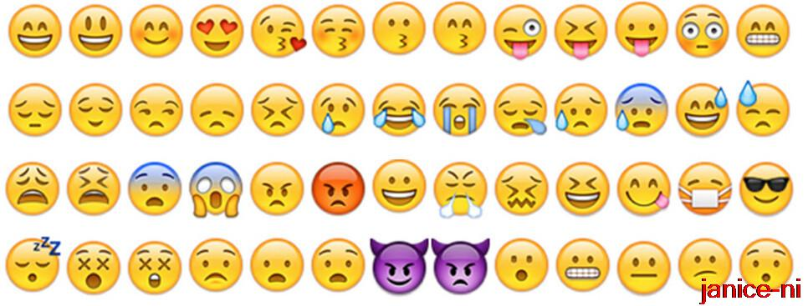
Приложение
Сма́йлик (англ. smiley — «улыбающийся») или счастли́вое лицо́ (☺/☻) — стилизованное графическое изображение улыбающегося человеческого лица; традиционно изображается в виде жёлтого круга с двумя чёрными точками, представляющими глаза, и чёрной дугой, символизирующей рот.

Slide 18
Приложение
Анкета школьника (восьмиклассника)
(материал к работе «Культура электронного общения»)
Ваш пол : м/ж
Ваш возраст: _________
Согласны ли Вы с выражением, что «Культура общения - это культура речевого поведения, проявление общей культуры человека»?
да, нет
Считаете ли Вы себя культурным человеком?
да, нет
Нужно ли современной молодёжи знание речевого этикета?
да, нет
Часто ли Вы общаетесь с друзьями и знакомыми посредством SMS, электронной почты?
да, нет
Считаете ли Вы, что важна и культура SMS-общения?
да, нет
Как Вы относитесь к молодёжному сленгу и отсутствию речевого этикета в интерактивном общении?
Хорошо плохо мне всё равно

Slide 19
Используете ли Вы в SMS, переписке в социальных сетях и по электронной почте ненормативную лексику?
Да нет иногда
Используете ли Вы в SMS, переписке в социальных сетях и по электронной почте сленг?
Да нет иногда
Используете ли Вы в SMS, переписке в социальных сетях и по электронной почте символы и знаки (в т.ч. смайлики, скобки, многоточия)?
Да нет иногда
Пользуетесь ли Вы при переписке пунктуационными и орфографическими нормами русского языка?
Да нет иногда

Slide 20
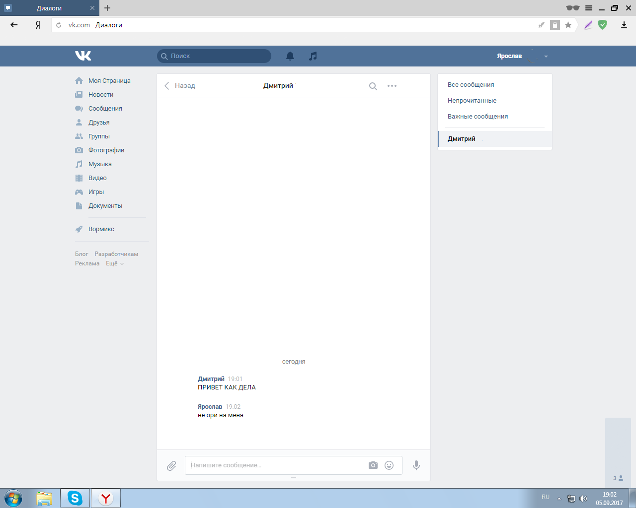

Slide 21
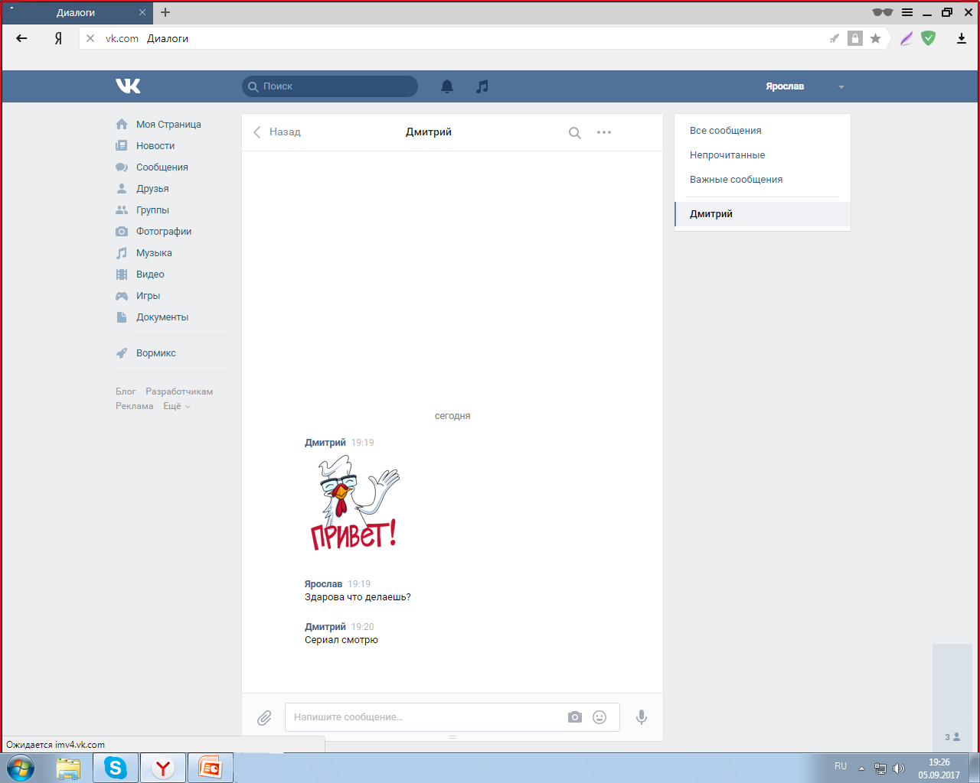

Slide 22
